Slide 1
Estruturas de controle
Comandos de seleção
Os comandos de seleção da linguagem JavaScript, são fundamentais para especificar as decisões que um computador realizará.
Entre os comandos de seleção, temos os comandos if-else (se/senão) e switch (escolha).

Slide 2
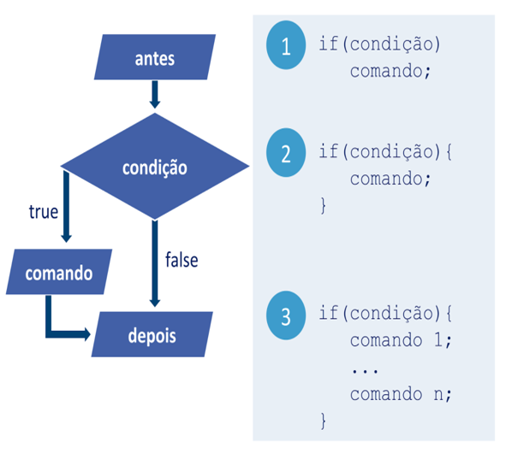
Estruturas de controle
Comandos de seleção
if
O comando if é o mais básico de todos os comandos de seleção e deve ser usado com as duas letras minúsculas.
Ele determina que o programa deve executar um certo comando ou seção de código apenas se uma certa condição for verdadeira.

Slide 3
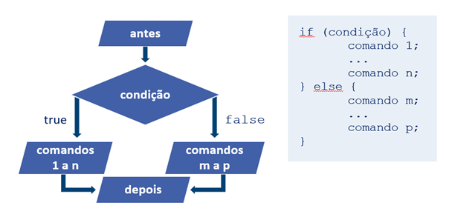
Estruturas de controle
Comandos de seleção
if/else
Nesse comando, temos que, se a condição for verdadeira, apenas os comandos do if serão executados.
Senão, ou seja, caso a condição seja falsa, apenas os comandos else serão executados.

Slide 4
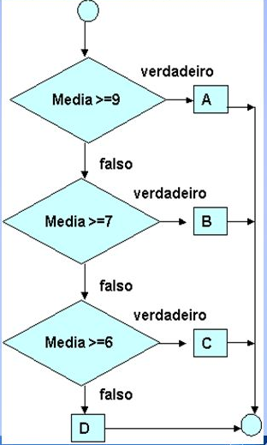
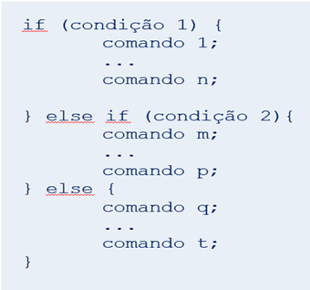
Estruturas de controle
Comandos de seleção
if/else/if (encadeados)
Chamamos de estruturas de decisão encadeadas, quando uma estrutura de decisão está localizada dentro do lado falso da outra.
Este tipo de estrutura também é conhecida como seleção “aninhada” ou seleção “encaixada”.

Slide 5
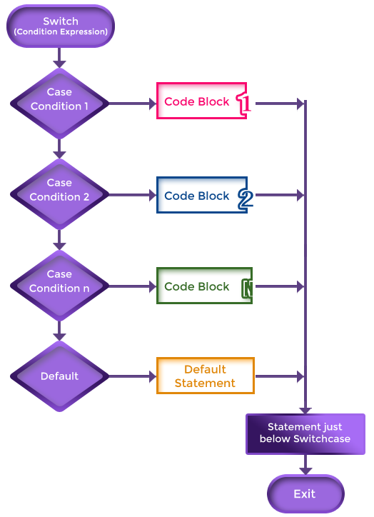
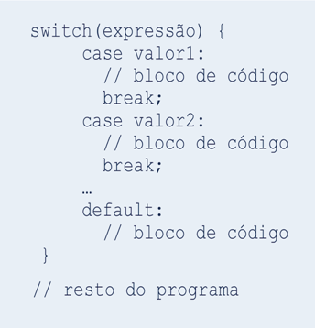
Estruturas de controle
Comandos de seleção
switch
O comando switch facilita a escrita de trechos de programa como este em que a seleção deve ser feita entre várias alternativas.
O switch é chamado de comando interno de seleção múltipla, ele compara o valor de uma expressão com uma lista de valores.

Slide 6
Estruturas de controle
Comandos de repetição(iteração)
Existem situações nas quais você precisará repetir a execução de um mesmo bloco de código.
Os comandos utilizados em tais situações, são chamados de comandos de iteração.
São eles:
for: percorre um bloco de código várias vezes;
for/in: percorre as propriedades de um objeto;
for/of: percorre os valores de um objeto iterável;
while: percorre um bloco de código enquanto uma condição especificada é verdadeira;
do/while: também percorre um bloco de código enquanto uma condição especificada é verdadeira, mas executa esse bloco de código pelo menos uma vez.

Slide 7
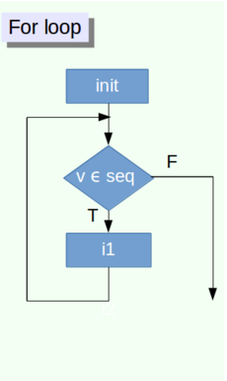
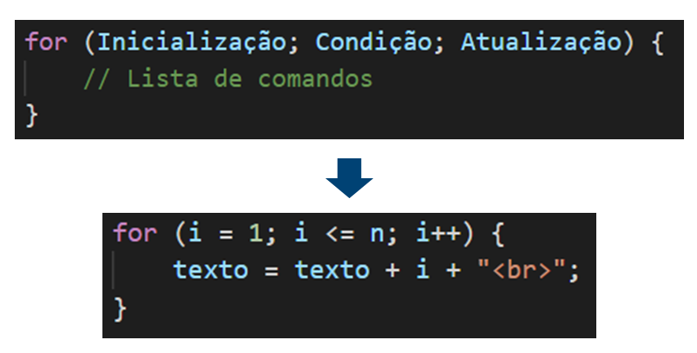
Estruturas de controle
Comandos de repetição(iteração)
for
A instrução for cria um loop que consiste em três expressões opcionais, dentro de parênteses e separadas por ponto e vírgula, seguidas por uma declaração ou uma sequência de declarações executadas em sequência.

Slide 8
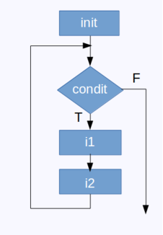
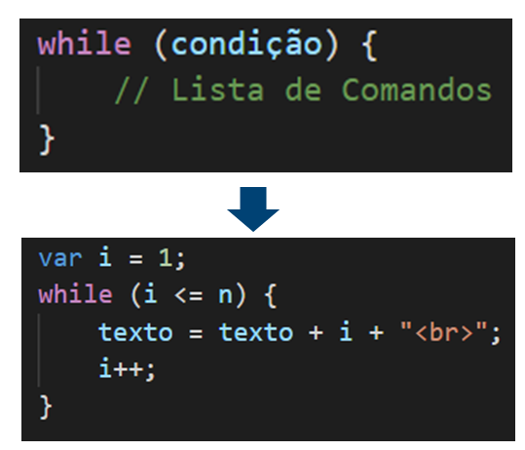
Estruturas de controle
Comandos de repetição(iteração)
while
Assim como o laço for, o laço while é utilizado para repetir a execução de um bloco de comandos.

Slide 9
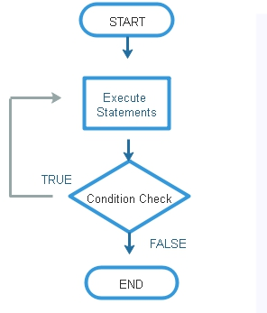
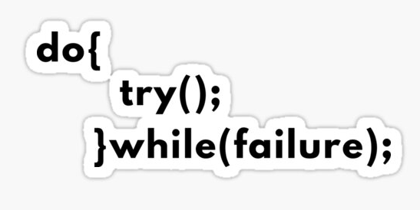
Estruturas de controle
Comandos de repetição(iteração)
do/while
Cria-se um laço que executa uma declaração até que o teste da condição for falsa (false). A condição é avaliada depois que o bloco de código é executado, resultando que uma declaração seja executada pelo menos uma vez.

Slide 10
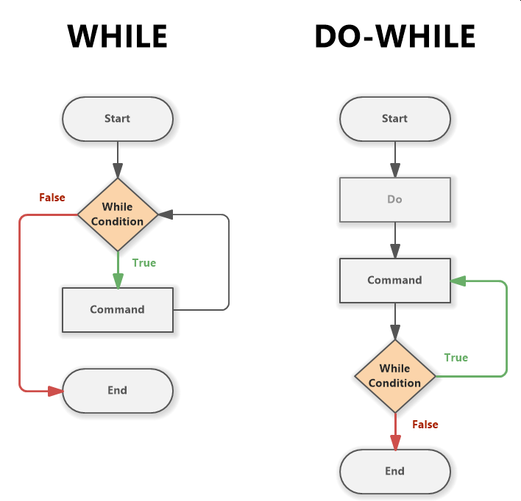
Estrutura

Slide 11
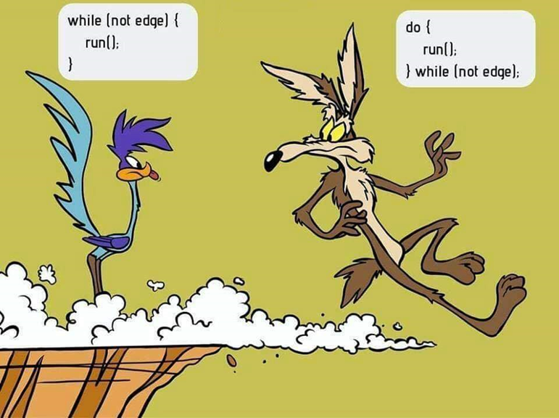
Exemplo

